Slide 1

Los Aztecas
Esta es la historia de una nación nómada del norte de México que a través de valentía, astucia, crueldad y genio se convirtió en una gran civilización.

Slide 2

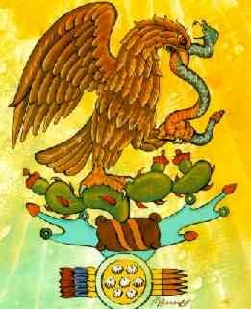
Hace mucho tiempo... Los aztecas por alguna u otra razón abandonaron sus hogares en Aztlán....en alguna parte del Noroeste de México.
Llegaron al Valle de México, llamado Anáhuac, guiados por su jefe supremo Tenoch.
Entonces Tenoch tuvo una visión…Huitzilopochtli le dijo que guiara a su pueblo a una isla pantanosa en medio del Lago de Texcoco. Tenía que buscar un águila devorando una serpiente sobre un nopal que surgiera de una roca rodeada de agua.
La ciudad que construyeron se llamó Tenochtitlán, alrededor del año 1325.
Fue muy difícil construir Tenochtitlán porque los aztecas sólo tenían un pequeño pedazo de tierra y estaba rodeado de pantanos.
Los aztecas convirtieron esas aguas poco profundas en chinampas. Hicieron islas amontonando lodo del fondo del lago y las usaron como cimientos de su ciudad

Slide 3


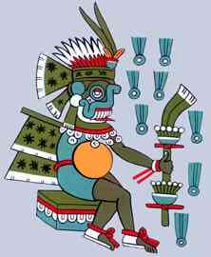
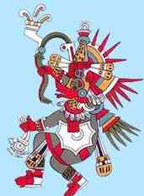
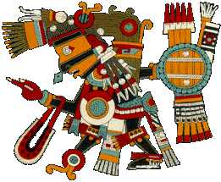
Los aztecas trajeron consigo todos sus dioses y diosas.
Como eran un pueblo agricultor, los aztecas conocían muy bien las fuerzas de la naturaleza y las adoraban como si fueran dioses. El más importante era su dios sol Huitzilopochtli. Los aztecas también lo consideraban su dios de la guerra.
Tezcatlipoca
Tláloc
Quetzalcóatl

Slide 4
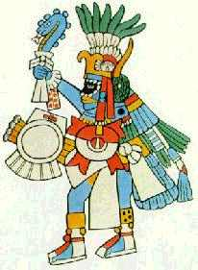
Huitzilopochtli
El dios principal de los aztecas era HUITZILOPOCHTLI.
Fue él quien le dijo a los aztecas donde construir su ciudad.
El fue el dios sol a quien alimentaron con sacrificios humanos.
El fue el dios de la guerra… ¡ Un dios muy importante!

Slide 5
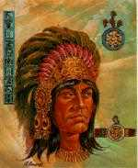
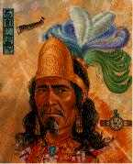
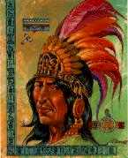
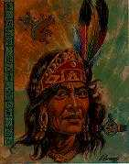
Emperadores aztecas
En tiempos del monarca CHIMALPOPOCA los aztecas empezaron a construir su templo alrededor del año 1418.
Moctezuma I construyó la base del templo…
TIZOC continuó con el edificio.
El siguiente gran emperador AHUIZOTL, terminó el templo en 1487.

Slide 6

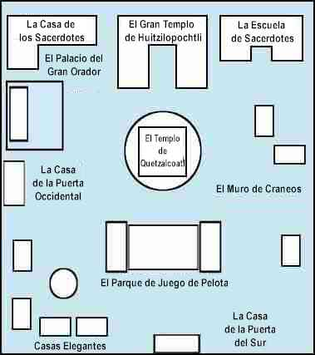
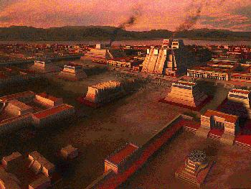
La vida azteca no siempre fue sacrificios humanos, guerras con otras naciones, grandes templos y dioses…La vida cotidiana estaba muy bien organizada. La gente cultivaba su propia comida, tejían su ropa, fabricaban ollas, papel, piel, medicinas, ornamentos, etc. Intercambiaban sus productos en el mercado o los usaban para pagar su renta, impuestos o tributos.

Slide 7
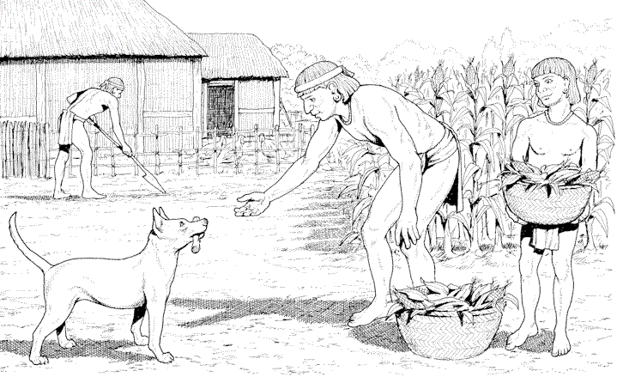
Alimentación
Los pavos (guajolotes) se mantenían en pequeños "jardines" Los perros corrían libres de un lado a otro. Cuando crecían lo suficiente los aztecas se los COMÍAN....Su carne era considerada un buen alimento además de sabrosa.
Las mujeres cultivaban flores en la chinampa. Los hombres cultivaban el maíz. Cavaban el suelo con un "palo para excavar".
Cuando el maíz estaba maduro, se le colocaba en "silos" de maíz hasta llevarse al mercado o se usaba como alimento a largo del año.

Slide 8
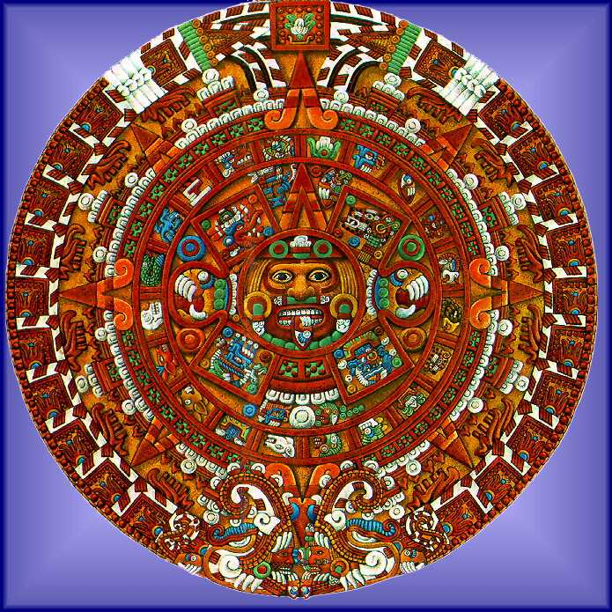
El calendario azteca
Los aztecas tenían un calendario RELIGIOSO y un calendario SOLAR.
El año RELIGIOSO tenía 20 días y 13 números. (260 días)
El año SOLAR tenía 18 meses cada uno de ellos duraba 20 y restaban 5 días extra (365)
Fue durante el reinado del sexto emperador azteca en 1479 que esta piedra fue tallada y dedicada al dios principal de los aztecas: el sol.
Pesa casi 25 toneladas, tiene un diámetro de casi 12 pies y un espesor de 3 pies. En diciembre 17 de 1760 la piedra fue descubierta. Estaba enterrada en el "Zócalo" (la plaza principal) de la Ciudad de México.

Slide 9
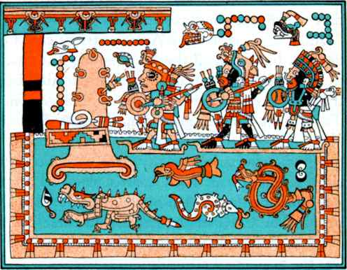
Escritura azteca
Los aztecas no usaron letras para escribir, usaron pequeños dibujos llamados pictogramas en lugar de palabras.
Ellos unían unos cuantos pictogramas para hacer una oración.
Algunas veces podían contar una historia completa con una imagen complicada.
En esta imagen tres guerreros están cruzando el lago en dos canoas para llegar al otro lado.
Están rodeados por cocodrilos y serpientes ¡El viaje probablemente tomó 3 días! Los pictogramas para conejo, venado y muerte aparecen en el cielo.

Slide 10
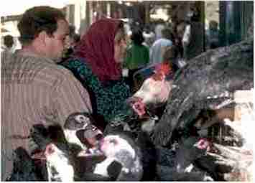
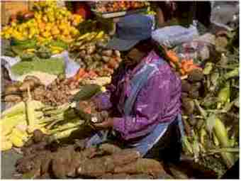
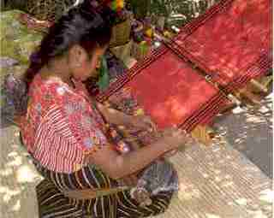
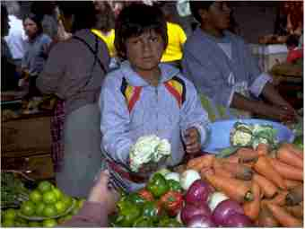
Aztecas de hoy

